Slide 1
RELAI CEK SINKRON
( SYNCHRONISM CHECK RELAY )

Slide 2


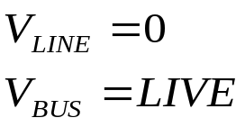

A
B
F
SYNCHRONISM CHECK
SISTEM INTERKONEKSI
( TIDAK RADIAL )
PENGISIAN DEAD LINE
RECLOSE
CHECK SINKRON
ANTARA
DAN
RECLOSE

Slide 3
CHECK SYNCHRONISING
DIGUNAKAN BILA SISTEM TIDAK RADIAL
RELAI SYNCHRO CHECK BIASANYA DIGUNAKAN UNTUK
MENGECEK :
(1) . PERBEDAAN SUDUT FASA ( PHASE ANGLE )
(2) . PERBEDAAN TEGANGAN
(3) . PERBEDAAN FREKUENSI ( SLIP FREQUENCY )

Slide 4




PERBEDAAN SUDUT FASA
BIASANYA MEMBANDINGKAN FASA TUNGGAL
( MISAL FASA B DARI BUSBAR DENGAN FASA B
DARI LINE )
COMPARATION ANGLE
DALAM DERAH
OPERASI RELAI

Slide 5


PERBEDAAN TEGANGAN
RELAI SINKRO CEK TIDAK OPERASI JIKA :
(1). SALAH SATU TEGANGAN DIBAWAH BATAS PRESET
(2). PERBEDAAN TEGANGAN DIATAS BATAS PRESET
TYPICAL SETTING UNTUK UNDERVOLTAGE :
TYPICAL SETTING UNTUK PERBEDAAN TEGANGAN :

Slide 6

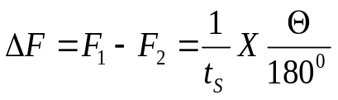



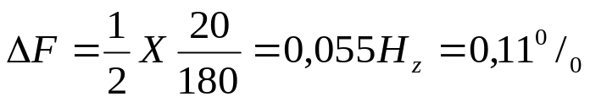
PERBEDAAN FREKUENSI
SLIP FREKUENSI :
TIMER SETTING = 2 DETIK
PHASE ANGLE SETTING

Slide 7
PENGUJIAN INDIVIDUAL RELAI SINKRO CEK
RELAI MAVS 03
PAM
V1
21
13
Vx
22
14
DC SUPLAII
U2
V2
27
1
U1
28
3
3 X 220 V
/ 100V
PS
SLIDE
REGULATOR
R
S
T
TIMER
START
STOP
220 V
RANGKAIAN PENGUJIAN RELAI SINKRO CEK

